Slide 1

Domácí mazlíčci
VY_32_INOVACE_06_03
Tato práce je šířena pod licencí CC BY-SA 3.0. Odkazy a citace jsou platné k datu vytvoření této práce.
Materiál je určen pro bezplatné používání pro potřeby výuky a vzdělávání na všech typech škol a školských zařízeních. Jakékoliv další využití podléhá autorskému zákonu.

Slide 2
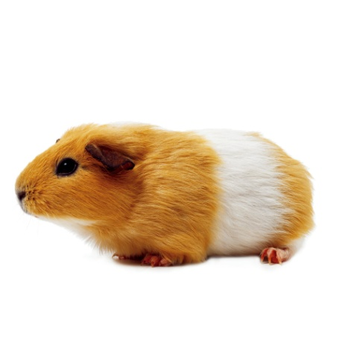
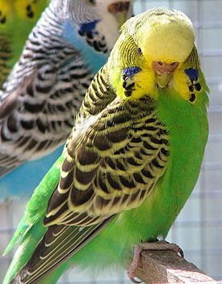
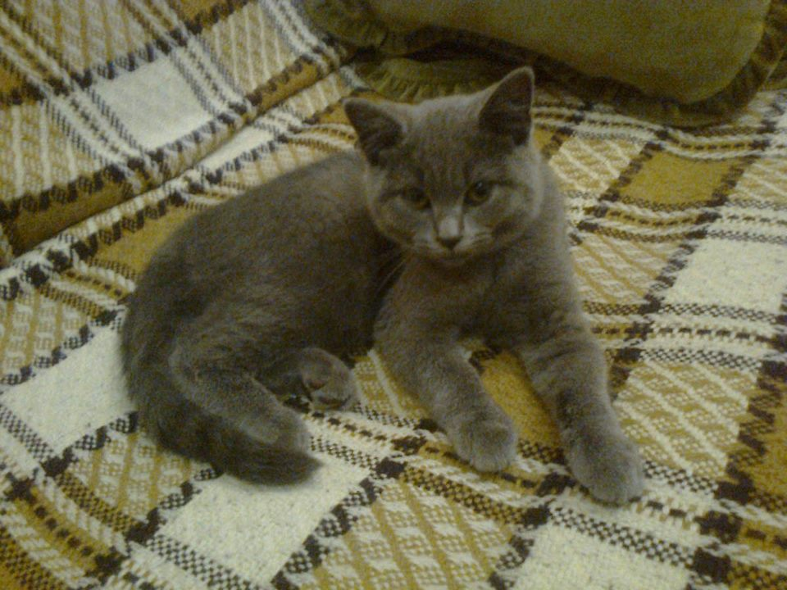
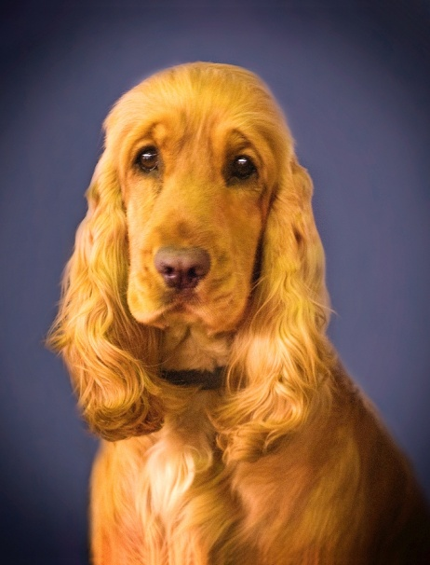
Domácí mazlíčci
jsou zvířátka, která s námi žijí v domácnosti, v bytě
staráme se o ně
máme je rádi
2
4
1
3

Slide 3
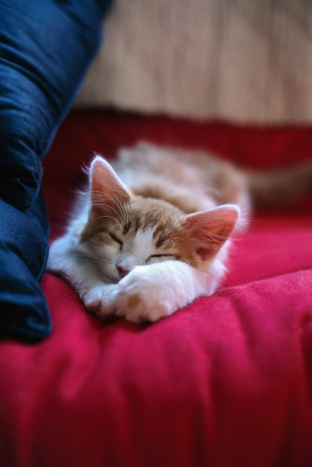
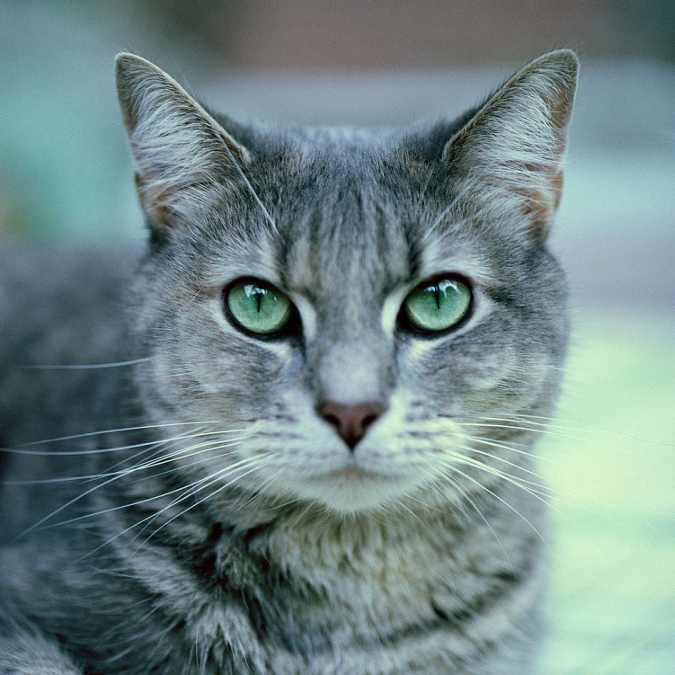
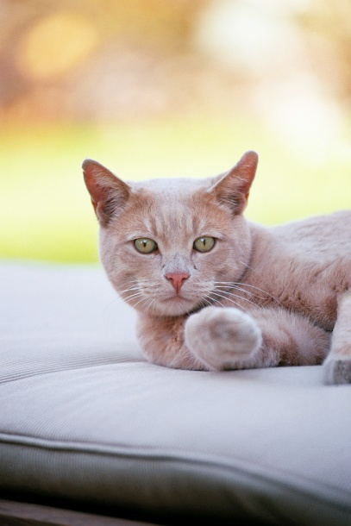
6
5
1
Kočka domácí
je čtyřnohé zvíře, patří mezi savce
kocour, kočka, kotě
mláďata se rodí živé
jsou různé druhy: krátkosrsté, dlouhosrsté, holé
mají doma svůj pelíšek
granule, pije vodu i mléko, nepohrdne ani
lidským jídlem
7

Slide 4
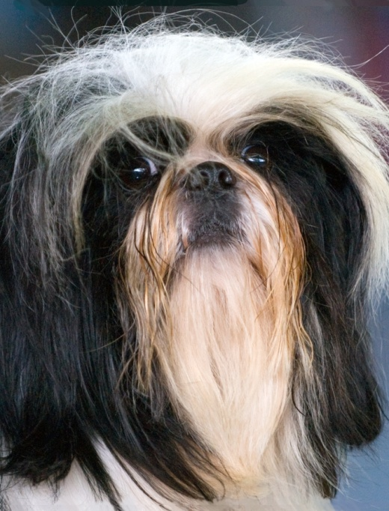
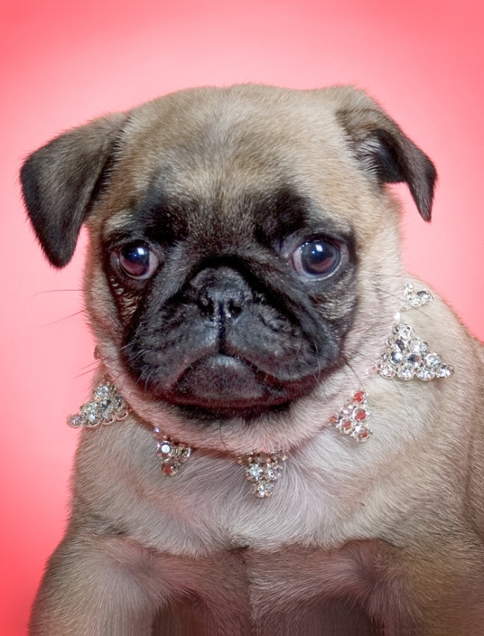
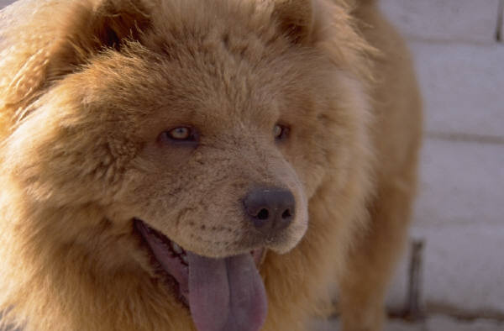
Pes domácí
8
čtyřnohý savec
pes, fena, štěně
rád chodí ven
má svůj pelíšek – místečko, kde spí
jí maso, granule
různé plemena – honící, pracovní
9
3
10

Slide 5
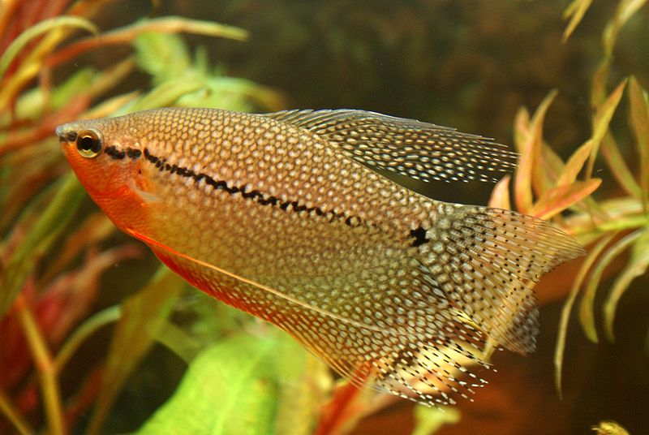
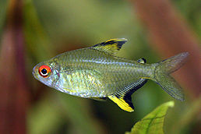
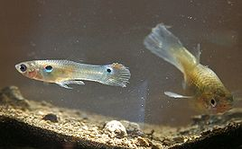
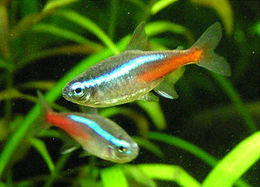
Rybičky
vodní živočichové
dýchají kyslík z vody
rozmnožují se vajíčky
jí suché krmivo, suché nitěnky, larvy
komárů
samičky bývají větší
sameček je barevnější
11
Čichavec
Tetra citronová
Živorodka duhová – gupka
14 Neonka

Slide 6

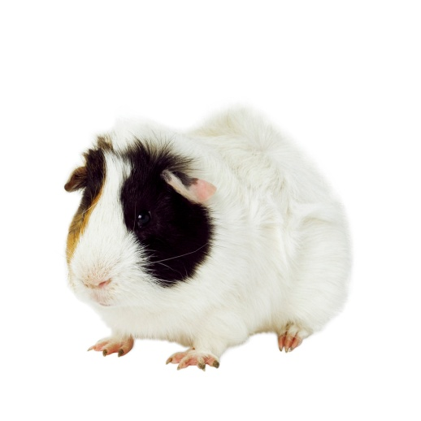
Morče domácí
15
16
zvíře čtyřnohé, původem z Jižní Ameriky
je hlodavec, savec, rodí živá mláďata
2 x denně pravidelné strava: ovoce,
zelenina,seno,tráva, granule a voda
bydlí v kleci, podestýlka hobliny
různé formy

Slide 7
Andulka
nejpopulárnější papoušek, pochází z Austrálie
rodí se z vajíček za 18 dnů, pokud sedí rodič na
vajíčkách
mláďata se rodí holá (bez peří) – holátka
žije v kleci s bidýlkem
jí krmivo pro exoty, ovoce, vodu
různé barevné zbarvení
4

Slide 8
Zápis do sešitu:
Domácí mazlíčci
- zvířátka, o které se staráme doma
máme je rádi
Pes: pes, fena, štěně – maso
Kočka: kocour, kočka, kotě – maso
máme doma ………………………………………
Úkol:
- nalep fotografii svého mazlíčka

Slide 9
Škola: Základní škola Trávníky Otrokovice, příspěvková organizace
Číslo projektu: CZ.1.07/1.4.00/21.2637
Název výukového materiálu: Domácí mazlíčci
Autor: Mgr. Irena Miklová
Vytvořeno: 23. 11. 2011
Ročník: 1. a 2.
Vzdělávací oblast: Člověk a jeho svět
Vzdělávací obor: Prvouka
Tematický okruh: Místo, kde žijeme
Téma: Domácí zvířata chovaná pro radost
Pomůcky: dataprojektor, počítač, pouzdro, sešit
Anotace: Žáci prvního ročníku pouze shlédnou prezentaci, nakreslí svého mazlíčka. Žáci druhého ročníku udělají jednoduchý zápis do sešitu.

Slide 10
Zdroje:
[1] foto archiv autora
Objekty [2], [3], [5], [6], [7], [8], [9], [10], [15], [16] použité v této práci jsou součástí
SW Microsoft ®office.
[4] http://cs.wikipedia.org/wiki/Soubor:Melopsittacus_undulatus.jpg. In: FAIRCHILD, Amos T.
Wikipedia: the free encyclopedia [online]. 25.8. 2006. San Francisco (CA): Wikimedia Foundation, 2001-
[cit. 2011-11-23].
[11] http://cs.wikipedia.org/wiki/Soubor:Trichogaster_Leeri.jpg.
In: Wikipedia: the free encyclopedia [online]. 14.9. 2008. San Francisco (CA): Wikimedia Foundation, 2001-
[cit. 2011-11-23].
[12] http://cs.wikipedia.org/wiki/Soubor:Hyphessobrycon_pulchripinnis.jpg. In: WAUGSBERG.
Wikipedia: the free encyclopedia [online]. 27.7. 2006. San Francisco (CA): Wikimedia Foundation, 2001-
[cit. 2011-11-23].
[13] http://cs.wikipedia.org/wiki/Soubor:Poecilia_retic_090519-8688_kdBdk.jpg. In: DJATMIKO, Wibowo.
Wikipedia: the free encyclopedia [online]. 25.5. 2009. San Francisco (CA): Wikimedia Foundation, 2001-
[cit. 2011-11-23].
[14] http://cs.wikipedia.org/wiki/Soubor:Neonka_obecna_paracheirodon_innesi.jpg. In: TOŠOVSKÝ,
Aleš. Wikipedia: the free encyclopedia [online]. 23.8. 2006. San Francisco (CA): Wikimedia Foundation, 2001-
[cit. 2011-11-23].

